Slide 1

Optimalizace materiálového toku ve vybraném podniku
Vysoká škola technická a ekonomická v Českých Budějovicích
Ústav technicko - technologický
Autor diplomové práce: Bc. Milan Čejka
Vedoucí diplomové práce: doc. Ing. Petr Hrubý, CSc.
Oponent diplomové práce: prof. Ing. Vieroslav Molnár, PhD
České Budějovice, červen 2019

Slide 2
Cíl práce
Cílem práce je podrobně se seznámit s pojmy a metodami analýzy a optimalizace logistického řetězce. Posoudit současný stav materiálového toku ve vybrané firmě. Navrhnout opatření směřující k vylepšení současného stavu včetně návrhu informačního systému.
Aplikační část bude rozdělena na dvě části, a to posouzení současné situace materiálového toku ve vybrané společnosti a následně vypracování návrhu na optimalizaci materiálového toku a navržení informačního systému včetně postupu implementace.

Slide 3
Metodika práce
Metoda pozorování a řízené rozhovory s vedoucími pracovníky a s pracovníky ve výrobní hale
Procesní analýza a Sankeyův diagram
SWOT analýza
TOPSIS

Slide 4
Představení společnosti
Jednou z hlavních velmocí tabákového průmyslu
Specializace na výrobu a vývoj tabákového zpracovatelského strojního zařízení
Diplomová práce je zaměřena pouze na pobočku v Plzni
Plzeňská pobočka se specializuje na výrobu náhradních dílů a běžně konstruuje tři hlavní stroje

Slide 5
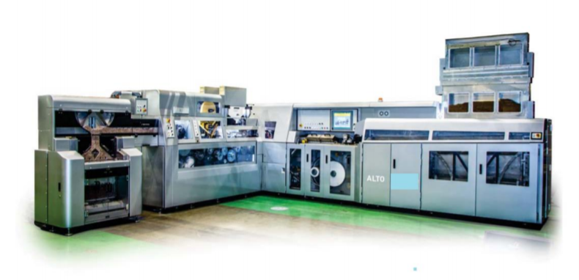
Stroj ALTO

Slide 6
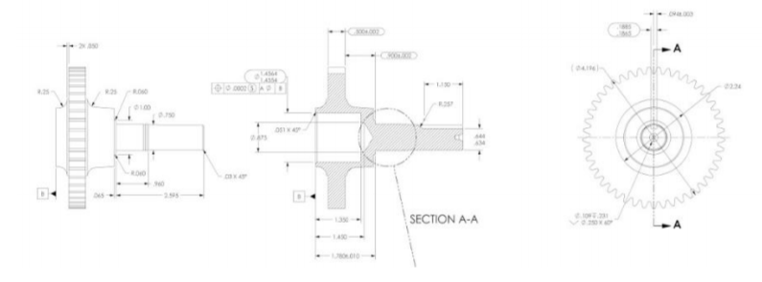
Procesní analýza a Sankeyův diagram
Hlavní otázka: koupit nebo vyrobit?
Zaměření se na vlastní výrobu dílů

Slide 7
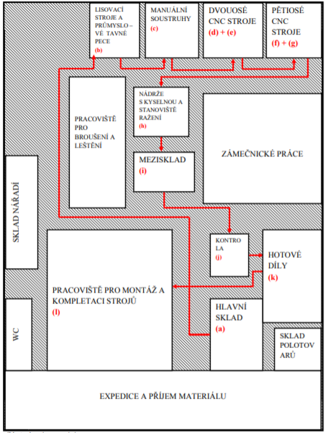
Součastný výrobní postup a trasa komponentu

Slide 8
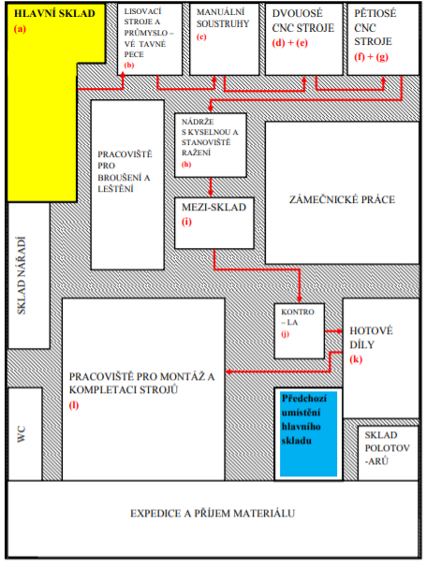
Navrhované řešení

Slide 9
Porovnání tras komponentu
SOUČASTNÁ SITUACE | NAVRHOVANÉ ŘEŠENÍ
Celková trasa sledovaného materiálu ve výrobní hale | Celková trasa sledovaného materiálu ve výrobní hale
730 m | 443 m

Slide 10
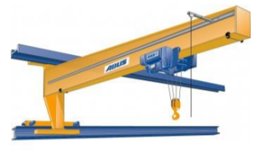

Návrhy
Zrychlení nakládky
Zvýšení úrovně bezpečnosti nakládky
Eliminace rizika chybovosti lidského faktoru
Zrychlení výrobního procesu

Slide 11
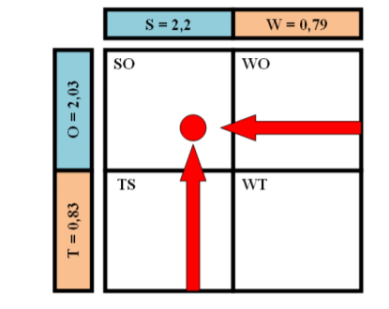
SWOT analýza
Strategie SO

Slide 12
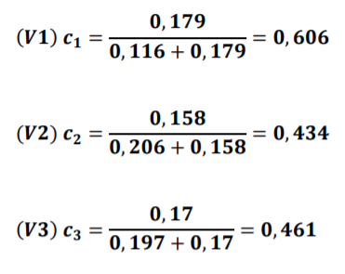
Výběr poskytovatele informačního systému
K2 atmitec s.r.o.
Altus software s.r.o.
KTK software s.r.o.
K1 | K2 | K3 | K4 | K5 | K6
Doba implementace IS (měsíce) (MIN) | Podpora EAN (MAX) | Podpora EET (MAX) | Délka působení na trhu (roky) (MAX) | Odhad ceny implementace (Kč) (MIN) | Propracovaný modul výroby a skladování (MAX)

Slide 13
DĚKUJI ZA POZORNOST

